Slide 1
Les Réseaux Européens de Référence Maladies Rares – ERN
Forum de l’Observatoire franco-belge de la Santé 2023
19 octobre 2023
Donata Meroni Chef d’unité B3

Slide 2
recherche et
centres de connaissances, mise à jour et contribution aux dernières
résultats scientifiques, traitement de patients provenant d’autres
États membres et garantie de la disponibilité ultérieure
installations de traitement le cas échéant
Cadre d’action au niveau de l’UE: Maladies rares
27 à 36 millions de personnes dans l’UE touchées
Coopération, coordination et réglementation au niveau de l’UE — potentiel élevé d’efficacité et d’efficience
Domaine de la santé publique très spécifique, nombre limité de patients
Rareté des connaissances et de l’expertise
Économie d’échelle au niveau de l’UE
Reconnaissance et visibilité des maladies rares
© Image Source: http://ec.europa.eu/research/health/pdf/rare-diseases-how-europe-meeting-challenges_en.pdf
Notes:
Les maladies rares sont souvent chroniques, hautement complexes, progressives et gravement invalidantes, ce qui a souvent une incidence sur l’espérance de vie et génère des besoins de soins spécifiques. Des traitements efficaces ne sont disponibles que pour une minorité de maladies rares; la plupart des maladies rares commencent à l’enfance.
Les spécificités des maladies rares les distinguent comme un domaine d’action unique à très haute valeur ajoutée au niveau de l’Union européenne, pour lequel les stratégies les plus efficaces sont transfrontalières et à l’échelle de l’UE, dans une perspective internationale.
En raison de la rareté de chaque maladie et de la dispersion des populations, l’expertise et les informations sont rares.

Slide 3
RER: Actes législatifs les plus importants
La directive 2011/24/UE visant à garantir les droits des patients dans l’Union en matière de soins de santé transfrontaliers;
Décision d’EXÉCUTION DE LA COMMISSION (2014/287/UE) du 10 mars 2014 fixant les critères pour la mise en place et l’évaluation des réseaux européens de référence et de leurs membres et pour faciliter l’échange d’informations et d’expertise dans le cadre de la mise en place et de l’évaluation de ces réseaux;
Décision d’exécution (UE) 2019/1269 de la Commission du 26 juillet 2019 modifiant la décision d’exécution 2014/287/UE établissant les critères pour la mise en place et l’évaluation des réseaux européens de référence et de leurs membres et pour faciliter l’échange d’informations et d’expertise dans le cadre de la mise en place et de l’évaluation de ces réseaux

Slide 4
Le réseau européen de référence Maladies Rares(RER) – ERN
Réseaux de prestataires de soins de santé visant à améliorer la qualité, la sécurité et l’accès à des soins de santé hautement spécialisés
Patients touchés par des maladies rares ou à faible prévalence et des maladies complexes
Une valeur ajoutée au niveau européen
Nécessité de la coopération:
La rareté des connaissances
Besoin d’éducation
Complexité/coût élevé
Efficacité de l’utilisation des ressources
Approche multidisciplinaire
(différentes spécialités/domaines de connaissance)
«Les connaissances se déplacent, pas le patient»

Slide 5
RER: Liste des 24 RER

Slide 6
Couverture géographique des RER

Slide 7
RER: Participation française et belge
o Chaque réseau des 24 RER est représenté en France ainsi qu’en Belgique.
Coordination des hôpitaux: 6 hôpitaux français coordonnent 6 RER. Aucun hôpital en Belgique ne coordonne un réseau ERN
o 156 centres cliniques de 44 hôpitaux français sont membres à part entière de 24 RER
o 95 centres cliniques de 10 hôpitaux belges sont membres à part entière de 24 RER

Slide 8
Conseil des États membres
Organe principal qui dirige les RER
Représentants de tous les États membres + Norvège
Réunions au moins 2 fois par an
Décisions importantes qui y sont examinées
La participation active de ses membres est très importante pour une prise de décision éclairée et judicieuse

Slide 9
RER pour les maladies rares: Informations de base —
24 RER, créés en 2017: Au moins 10 Healthcare providers(HCP) ou prestataires de soins en français, dans au moins 8 États membres; RER: des reseaux virtuels rassemblant des HCPs dans toute l’Europe pour faire face à des affections médicales complexes ou rares nécessitant un traitement hautement spécialisé et une concentration des connaissances et de ressources;
1669 centres spécialisés
395 hôpitaux
27 États Membres + Norvège

Slide 10
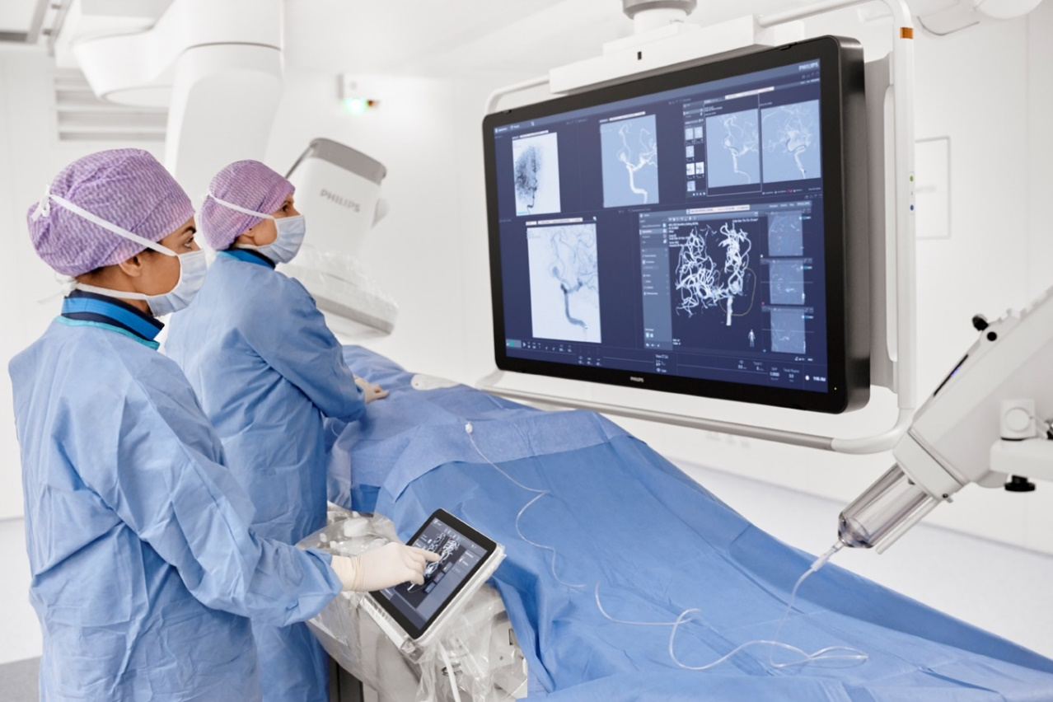
RER: Activités les plus importantes
Coordination et gestion des activités opérationnelles des RER;
Production de connaissances, la communication et la diffusion des connaissances générées sur les maladies rares ou à faible prévalence auprès d’un public plus large;
Coordination, organisation et remboursement des discussions virtuelles sur les cas cliniques au moyen de l’outil informatique « Clinical Patient Management System» (CPMS), plus de 3500 consultations;
La maintenance, le renforcement et l’utilisation accrue des registres des RER conformément à la législation nationale et européenne applicable, plus de 50 000 patients enregistrés;
La coordination, l’organisation et la promotion des activités de formation; l’élaboration, la coordination de l’élaboration, l’évaluation et la mise à jour de lignes directrices sur les pratiques cliniques et d’autres outils d’aide à la décision clinique (plus de 400);
Soutenir l’établissement de liens à long terme entre le système de santé ukrainien et les RER.

Slide 11
Évaluation externe actuelle des RER après 5 ans
Envisagée dans la directive 2011/24/UE et la décision déléguée 2014/287/UE;
Première évaluation périodique des RER et de leur membres après 5 ans d’existence;
L’ Organisme indépendant chargé de l’évaluation(IEB): élaboration d’une méthodologie, préparation, auto-évaluation, évaluation technique et publication des rapports d’évaluation;
Calendrier: à finaliser en décembre 2023, les résultats devant être intégrés par les RER dans les nouvelles subventions.

Slide 12
Nouvelle vague de financement des RER
Budget: 77.400 millions d’euros;
En moyenne 3 225 000 EUR par ERN
24 subventions directes à signer par la CE;
Les nouvelles subventions débuteront le 1er octobre 2023;
Ils auront tous une durée de 4 ans;
Elles prendront fin le 30 septembre 2027;

Slide 13
Domaines d’activité faisant l’objet de nouvelles subventions
Coordination
Diffusion
Évaluation
Soins de santé et CPMS
Registres
Formation et éducation
Lignes directrices de pratique clinique
Activités de l’UA

Slide 14
Indicateurs des RER pour la prochaine période de financement
20 indicateurs ont été élaborés conjointement par les coordinateurs des RER et les représentants du conseil des états membres(BoMS);
Demande adressée aux RER: fournir la base de référence et l’objectif pour ces 20 indicateurs couvrant leurs activités les plus importantes (coordination, nombre de patients, utilisation du CPMS, registres, formation, diffusion);
Objet: une évaluation plus approfondie, un suivi et une mesure minutieux des résultats de chaque programme de travail dans le cadre de ce cycle de financement afin de mieux comprendre le fonctionnement actuel des RER, de recenser les possibilités et les risques et de permettre une définition plus efficace des orientations pour les activités futures;

Slide 15
Action conjointe JARDIN sur l’intégration des RER dans les systèmes de santé nationaux
Budget: Financement de l’UE: Près de 15 millions d’euros, + le cofinancement national de 20 % (soit 18 653 330 EUR au total);
Objectif: aider les RER à entrer dans une nouvelle phase de développement;
Un meilleur accès des professionnels de santé au savoir-faire et aux ressources des RER;
Développer les parcours des patients et mieux les intégrer dans les systèmes de soins de santé nationaux;
Participation: 27 États membres de l’UE, NO et UA

Slide 16
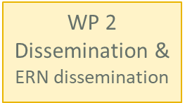
Action conjointe (JARDIN) — lots de travaux(WP)
Notes:
Élaboration d’éléments d’information nationaux et de campagnes sur les RER et ERN-HCP nationaux
Mise en place de réseaux nationaux deréférence (RRN)
Définition des parcours de patients interconnectés avec le réseau européen de référence et le RRN
Recommandations/scénarios pour les programmes nationaux de lutte contre les maladies non diagnostiquées
Intégration des conseils du CPMS dans les procédures nationales en matière de soins, intégration des lignes directrices des RER dans les procédures nationales en matière de soins
Mise en place d’ une meilleure interopérabilité et intégration des données de santé entre les niveaux régional, national et européen
Registres
Dossiers médicaux électroniques
Lien étroit avec l’ espace européen des données de santé

Slide 17
Objectifs de l’action conjointe JARDIN
Mieux ancrer les réseaux dans les systèmes nationaux de soins de santé
Mise en place de parcours de patients bien définis
Procédures efficaces de renvoi vers les réseaux européens de référence
Renforcement des plans nationaux de maladies rares
Assurer la durabilité des RER sur une longue période

Slide 18
Projet guide et lignes directrices cliniques et partage de conaissances
Soutenir l’élaboration, l’évaluation et la mise en œuvre, par les RER, de lignes directrices en matière de pratiques cliniques et d’outils d’aide à la décision clinique
EUR 3.7 millions de financement, durée 4 ans.
Plusieurs cycles de soutien aux RER
Méthodologies et supports de formation
EUR 3 millions pour un projet de formation et partage de connaissances parmi différents RER

Slide 19
Les RER en tant que communauté de recherche
ERICA: L’action de coordination et de soutien de la recherche européenne sur les maladies rares (01.03.2021-01.03.2025), dont les objectifs sont d’accroître le potentiel de recherche et d’innovation des réseaux européens de référence, par les moyens suivants: faciliter la collaboration entre les RER, en renforçant la visibilité et l’impact des RER (sensibilisation et collaboration avec de multiples parties prenantes) www.erica-rd.eu
Solve-RD: Résoudre les maladies rares non résolues (01.01.2018-31.12.2022); Contribution de l’UE: 15 361 621 EUR; de nouvelles approches omiques; www.solve-rd.eu

Slide 20
EC Actions on RD: Partnerships
Le Partenariat européen sur les maladies rares (en préparation): partenariat RD pour améliorer la vie des personnes atteintes d’une maladie rare, en soutenant les activités de recherche en matière de maladies rares(RD).
Etablir en tant que partenariat public-public cofinancé, à partir de 2024 (durée proposée: 7 ans); financement proposé par l’UE: 100 millions d’euros (EJP RD: 55 millions d’euros)
S'appuyer sur les résultats et les expériences de l’ERA-Net E-Rare dans le cadre du programme commun européen sur les maladies rares, conformément aux objectifs de l’IRDiRC, ainsi que sur des initiatives telles que la plateforme d’enregistrement de l’UE sur les maladies rares(rare diseases: RD), le système Solve-RD, ERICA, les réseaux européens de référence(ERNs) et les infrastructures de recherche.

Slide 21
Pour en savoir plus sur les RER...
... Disponible sur le site web de la Commission européenne:
https://health.ec.europa.eu/european-reference-networks_en
Informations et actualités récentes
Matériel disponible
Les nouvelles subventions en faveur des RER et l’action conjointe prévoient un lot de travaux consacré à la communication:
Vidéo

Slide 22
Merci de votre attention! Des questions?
© Union européenne 2020
Sauf mention contraire, la réutilisation de cette présentation est autorisée en vertu de la licence CC BY 4.0. Pour toute utilisation ou reproduction d’éléments qui ne sont pas la propriété de l’UE, l’autorisation peut devoir être obtenue directement auprès des titulaires de droits respectifs.
Diapositive xx: élément concerné, source: par exemple Fotolia.com; Diapositive xx: élément concerné, source: par exemple, iStock.com
Notes:
Mettre à jour/ajouter/supprimer, le cas échéant, des parties de l’avis relatif au droit de copie.
Pour plus d’informations: https://myintracomm.ec.europa.eu/corp/intellectual-property/Documents/2019_Reuse-guidelines%28CC-BY%29.pdf

